Slide 1
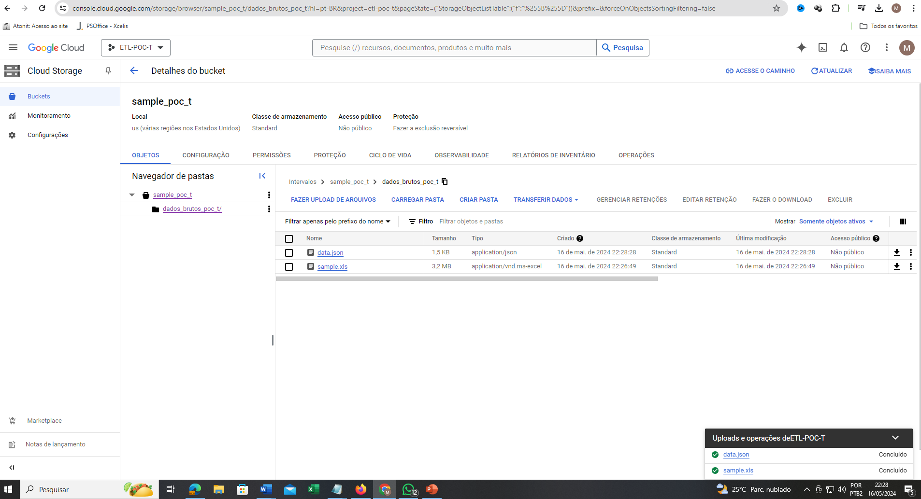

Slide 2
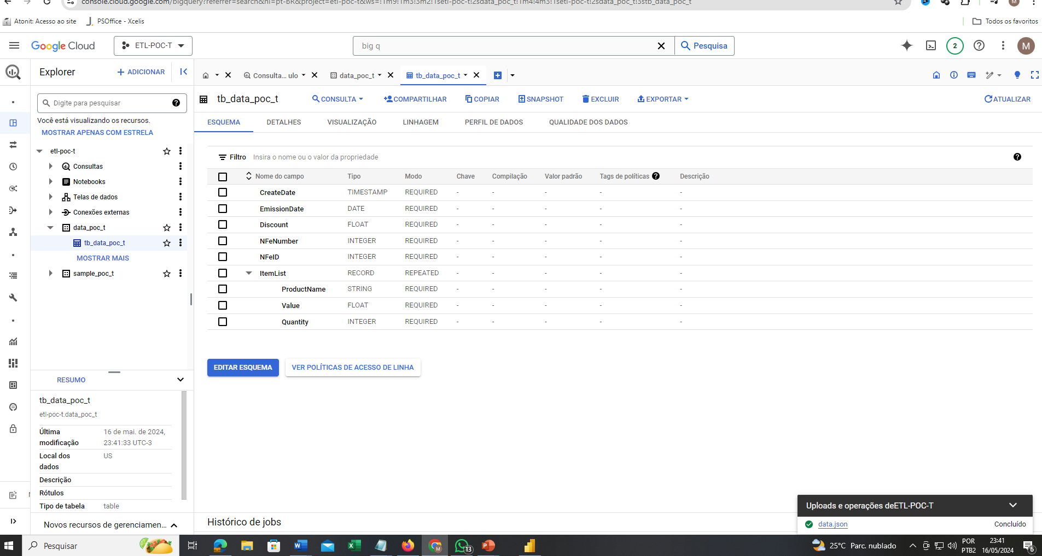

Slide 3
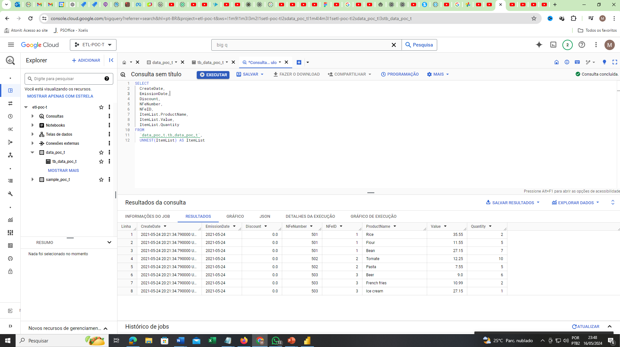

Slide 4
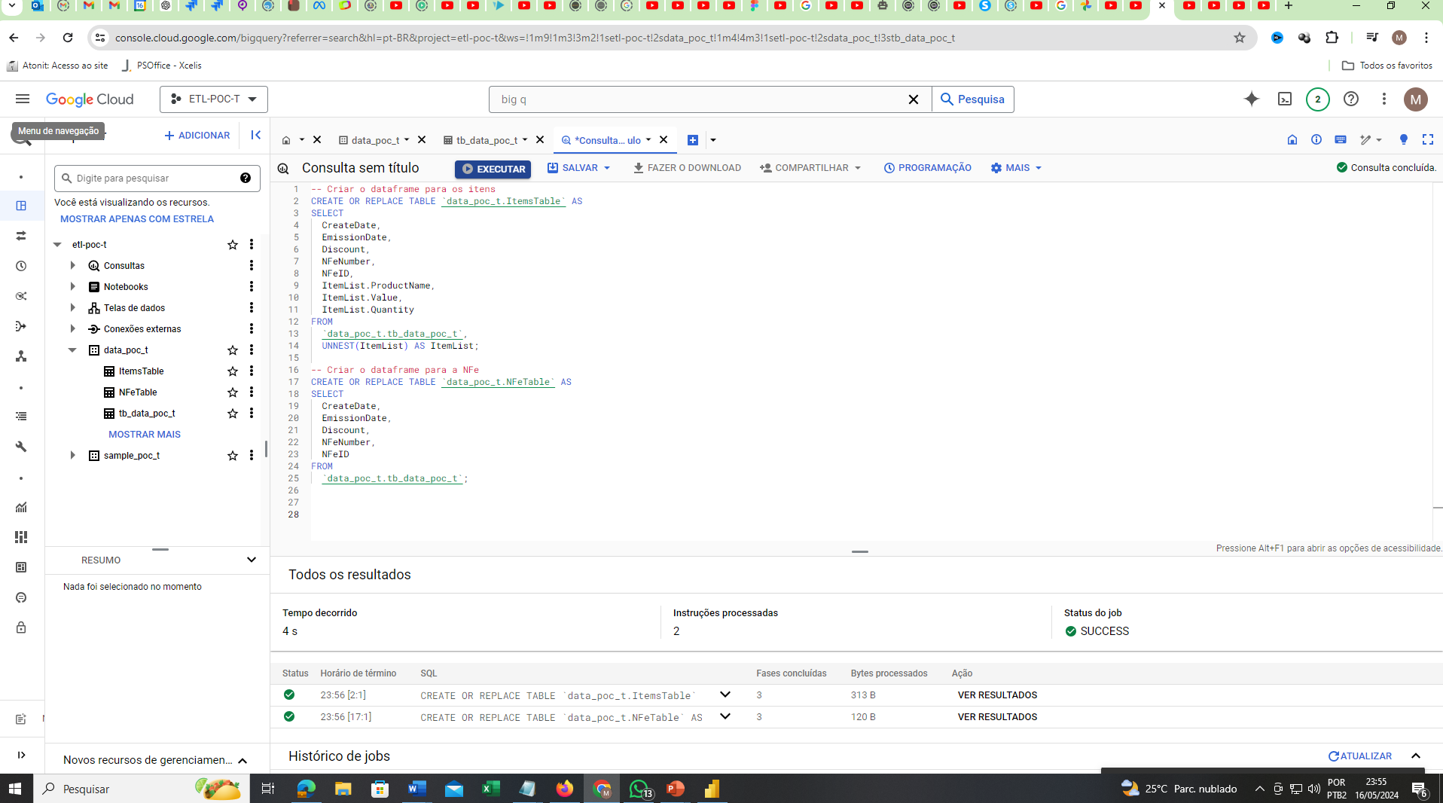

Slide 5
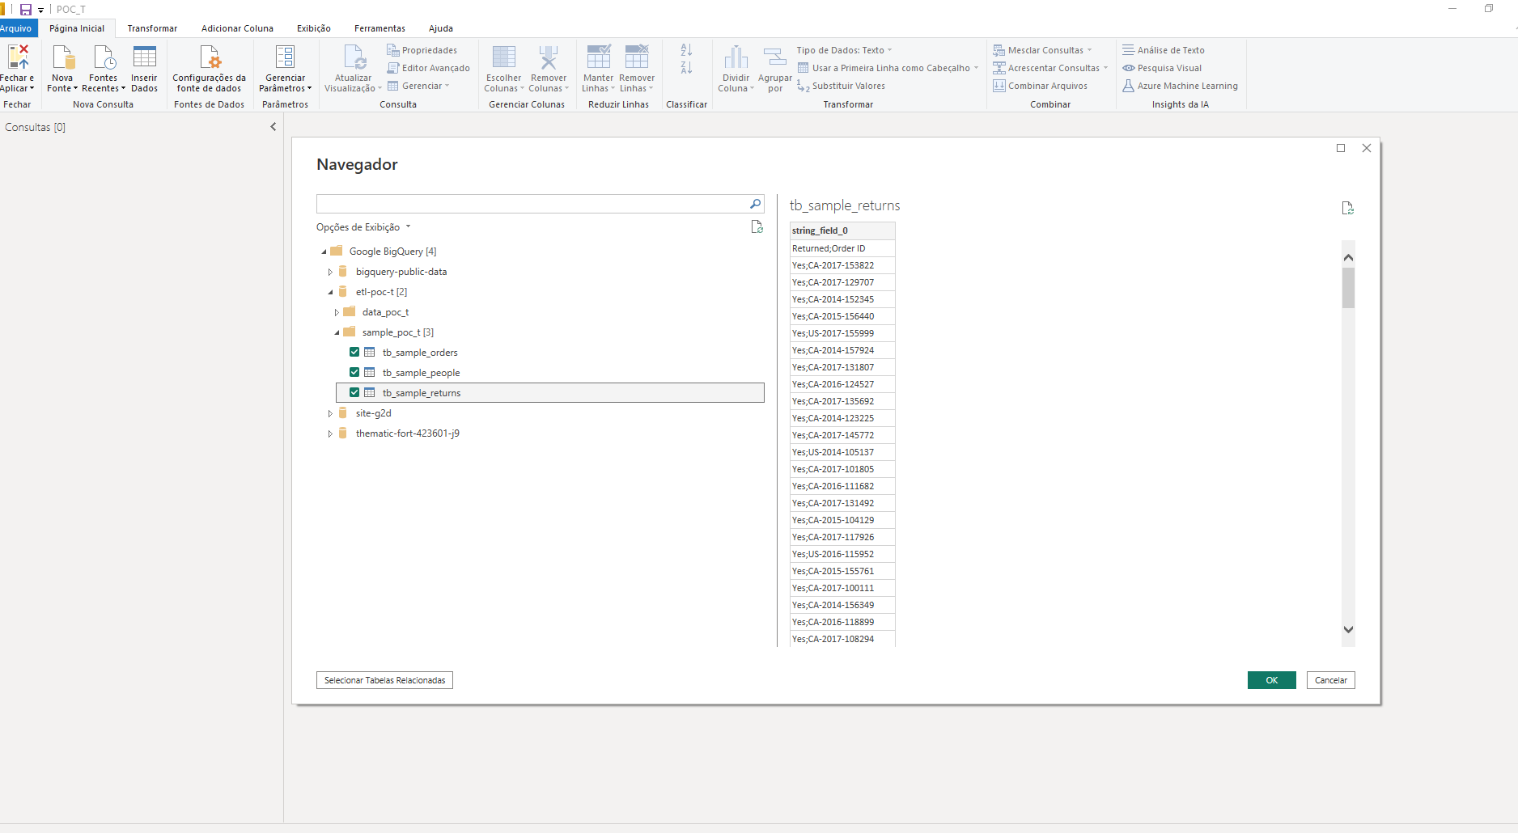

Slide 6
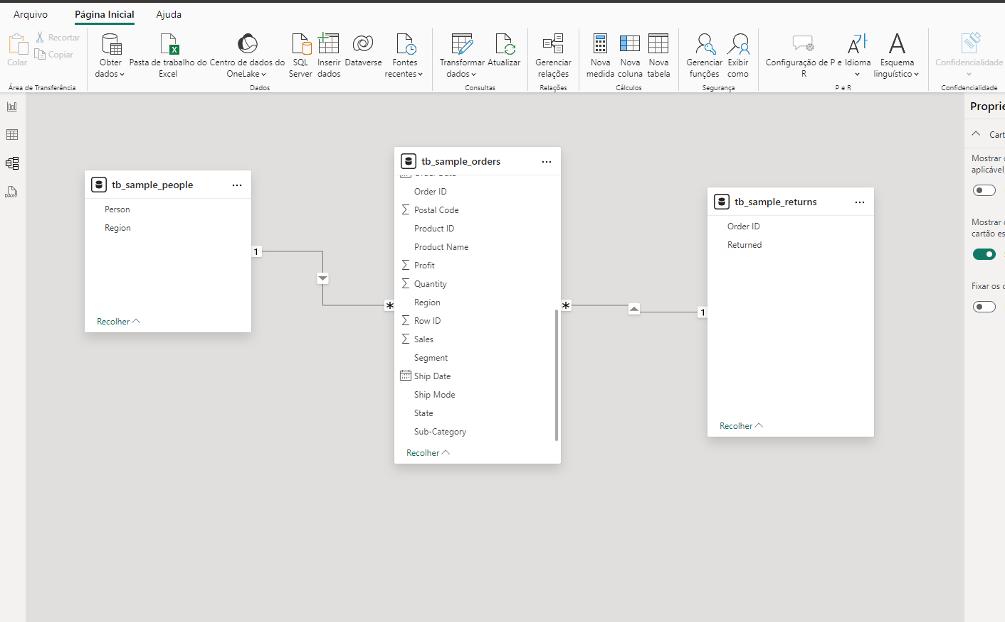

Slide 7
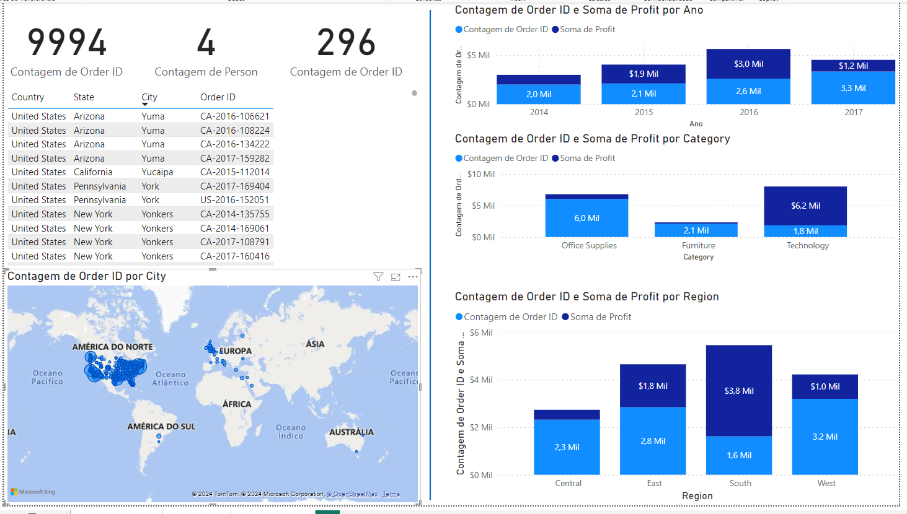

Slide 8
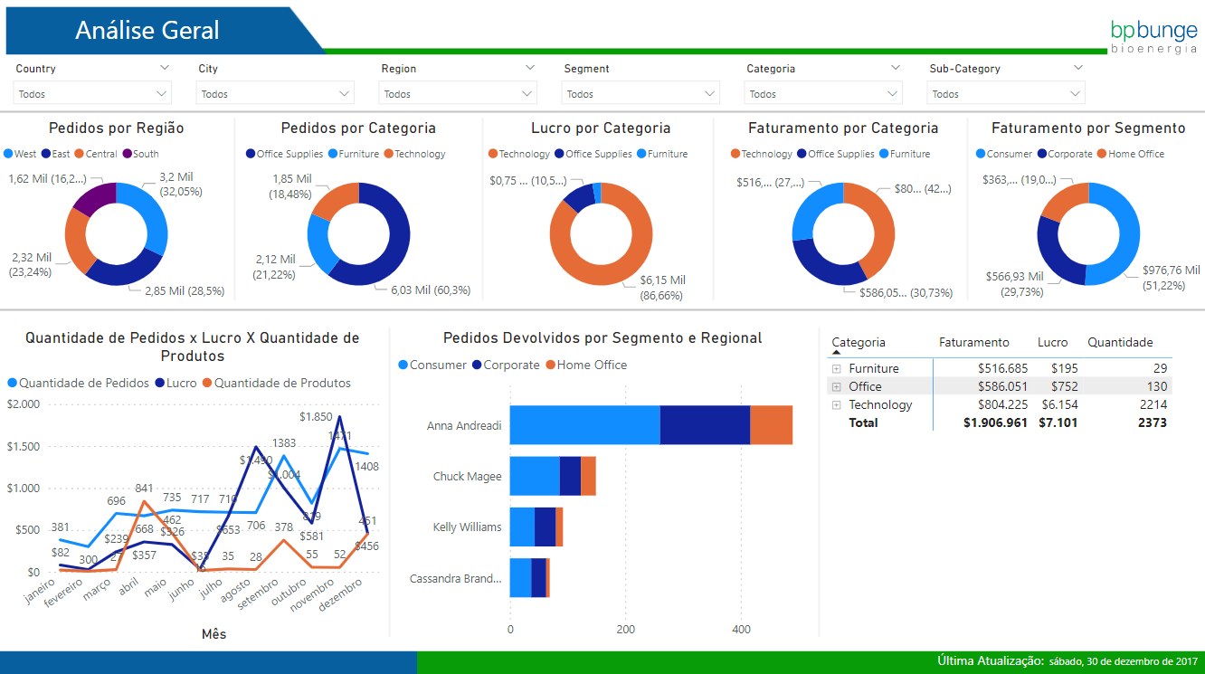

Slide 9
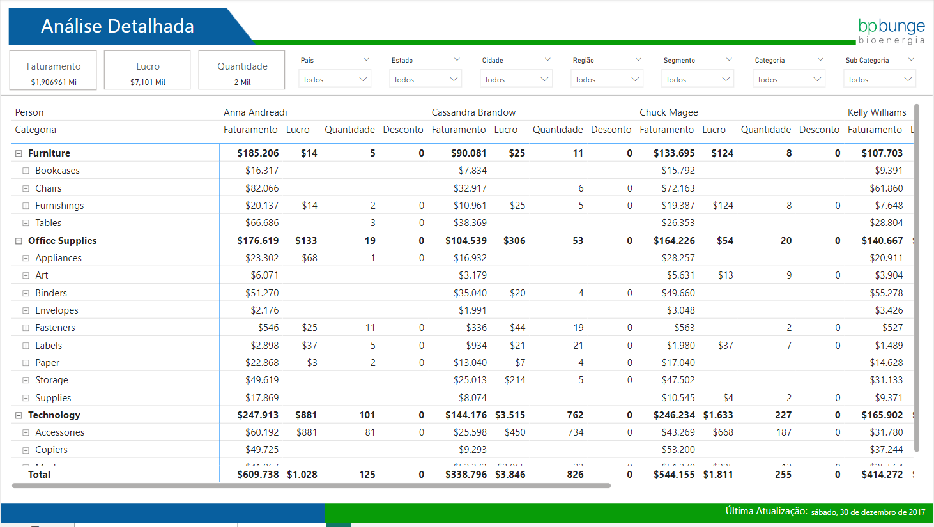

Slide 12
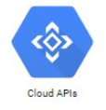
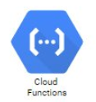
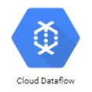


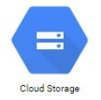


Esta arquitetura permite uma carga de dados automatizada, escalável e robusta utilizando os serviços do GCP. Cada componente é configurado para garantir segurança, eficiência e facilidade de gerenciamento, seguindo boas práticas recomendadas.
- Desenvolver pipeline usando Apache Beam.
- Implementar processamento dos dados JSON e carregamento no BigQuery.
- Usar templates para facilitar a execução e gerenciamento do pipeline.
- Carga de dados Json
- Crie datasets e tabelas com esquemas apropriados.
- Configure partições e clustering, se necessário.
- Implemente políticas de acesso e segurança.do pipeline.
- Consumir a API, processar os dados JSON e armazenar no Cloud Storage.
- Implementar lógica para chamadas de API seguras.
- Gerenciar autenticação e controle de erros.
- Configurar triggers para executar a função periodicamente (usando Cloud Scheduler).
- Configurar notificações no Cloud Storage para enviar eventos para o Pub/Sub quando novos arquivos forem adicionados.

